Slide 1
2
4
2
المراجعة
الدرس 4
الدرس 3
الدرس 2
الدرس 1

Slide 2






أيقونات توجيهية
توجيهات الأستاذ (ة)
تعيين تلميذ للإجابة
المرور بين الصفوف
عرض فيديو
المرور إلى الشريحة الموالية بعد عرض الفيديو
العمل في ثنائيات

Slide 3

(ة)خاص بالأستاذ
برمجة الأسبوع الثاني
الدرس3
الدرس 1
التجميع بالتساوي (1)
التوزيع بالتساوي (1)
الدرس 4
الدرس 3
حل المسائل (المقارنة)
التجميع بالتساوي (2)
مراجعة
الدرس 1
الدرس 1
اَلْأَعْدادُ مِنْ 0 إِلى 100 (مُراجَعَةُ الْمُسْتَلْزَماتِ)
فصل الملايين: قراءة وكتابة
مراجعة وتثبيت دروس الأسبوع

Slide 4
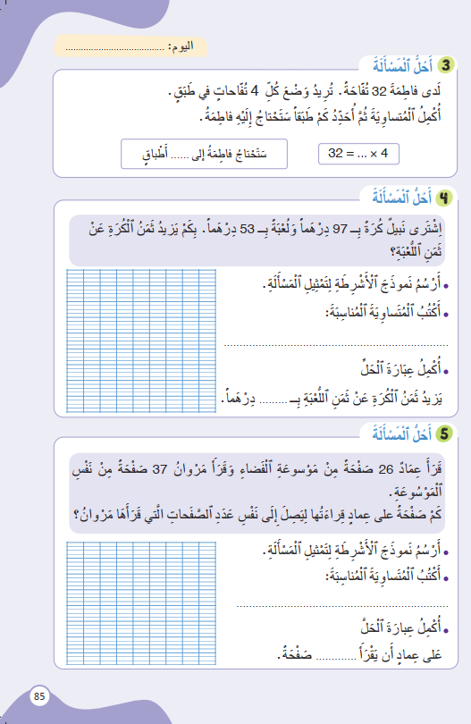
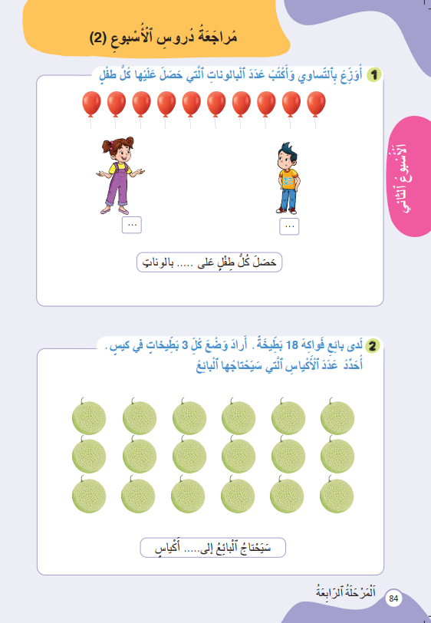
درس اليوم
(ة)خاص بالأستاذ
مراجعة دروس الأسبوع

Slide 5
تدابير حصة مراجعة الأسبوع
(ة)خاص بالأستاذ
مراجعة كل درس تتم عبر المراحل التالية :
رائز التحقق من الهدف الرئيسي للدرس
احتساب نسبة التحكم
أكبر من 80
أقل من 80
المرور مباشرة للتدرب على الكراسة
إعادة عرض شريط النمذجة
إنجاز نشاط مراجعة الدرس على الكراسة

Slide 6

(ة)خاص بالأستاذ
مراحل الدرس
1
افتتاح الدرس
1
5
1
2
  مراجعة الدرس 1
10
1
3
  مراجعة الدرس 2
10
1
4
  مراجعة الدرس 3
1
10
1
5
  مراجعة الدرس 4
18
1
6
اختتام الدرس
2

Slide 7
(ة)خاص بالأستاذ
عند نهاية الدرس
على الأقل 80% من المتعلمين سيكونون قادرين على:
إيجاد قيمة الجزء في توزيع بالتساوي؛
تجميع بالتساوي وعد عدد المجموعات؛
إيجاد عدد المجموعات في توزيع بالتساوي؛
حل مسائل المقارنة باستخدام نموذج الأشرطة؛

Slide 8

(ة)خاص بالأستاذ
افتتاح الدرس
1
تصحيح الواجب المنزلي
الحساب الذهني

Slide 9



    مرحباً يا أصدقاء. اليوم، سنراجع دروس الأسبوع.
Version provisoire pour la formation des enseignants

Slide 10
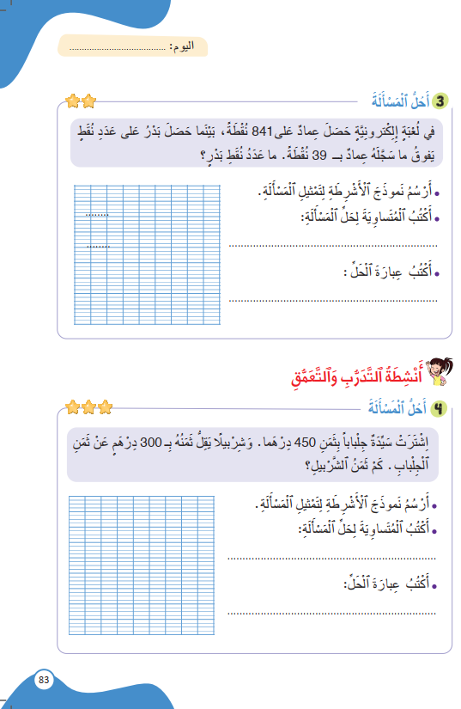
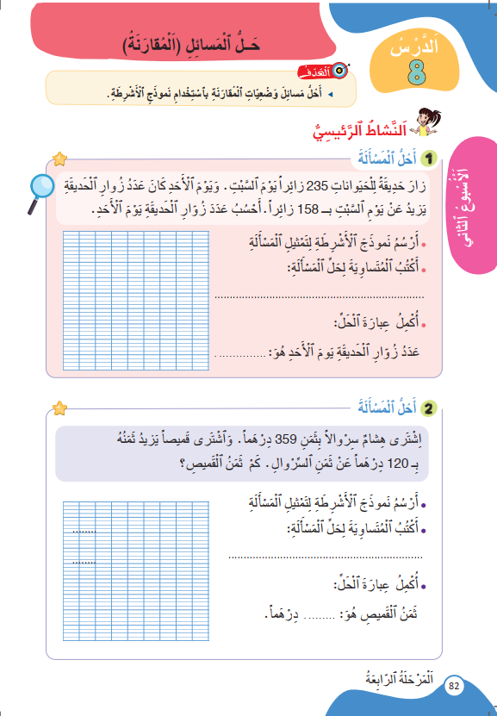
خذوا كراساتكم، ص 82، سنصحح تمارين الواجب المنزلي.
Version provisoire pour la formation des enseignants
Version provisoire pour la formation des enseignants

Slide 11

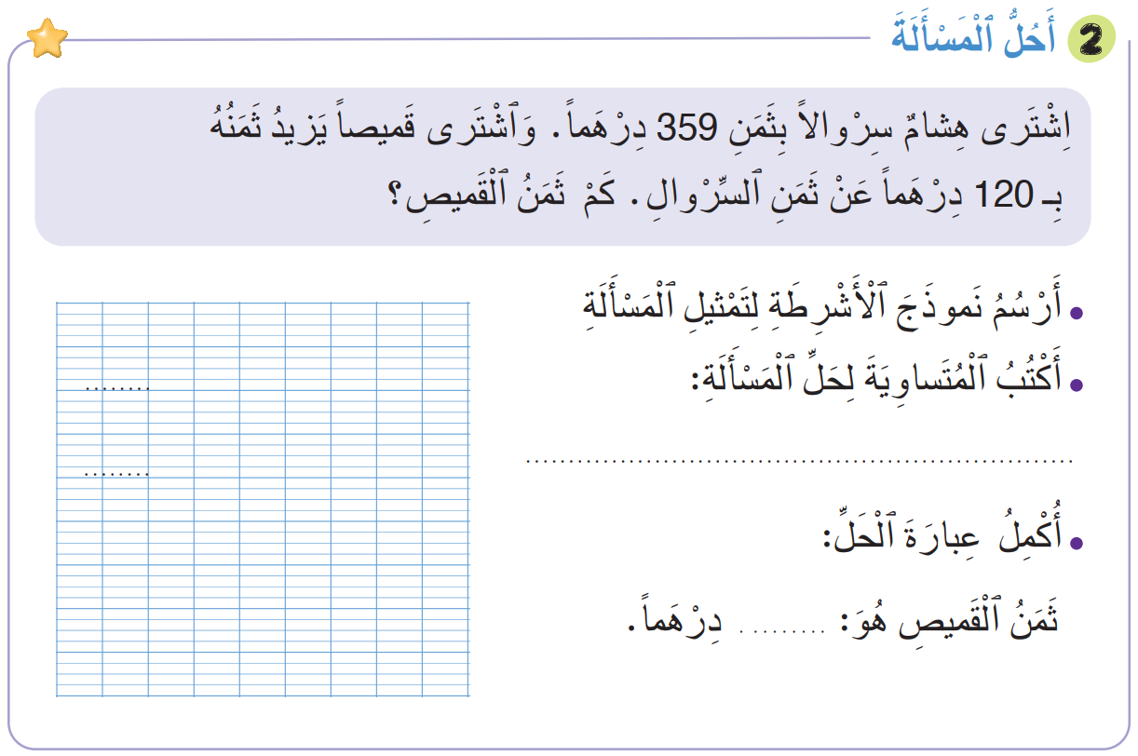
صححوا التمرين 2 لديكم دقيقتان.
2
قَميصٌ
?
سِرْوالٌ
359
120
359 + 120 = 479
479

Slide 12
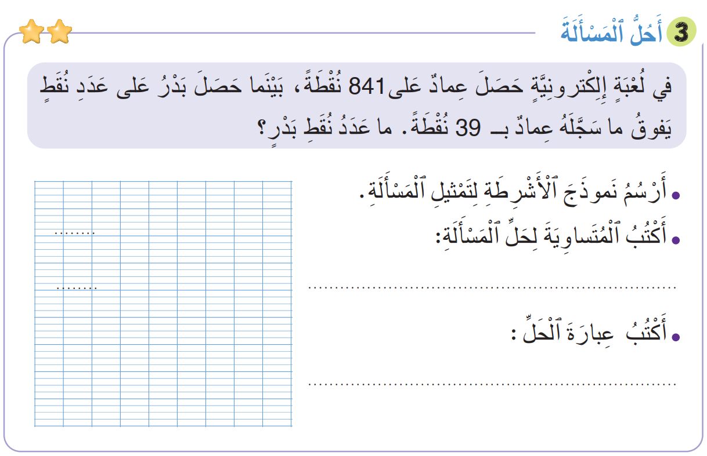
صححوا التمرين 2 لديكم دقيقتان.
2
بَدْرٌ
?
عِمادٌ
841
39
841 + 39 = 880
عَدَدُ نُقَطِ بَدْرٍ هُوَ: 880 نُقْطَةً

Slide 13
(ة)خاص بالأستاذ
افتتاح الدرس
1
تصحيح الواجب المنزلي
الحساب الذهني

Slide 14
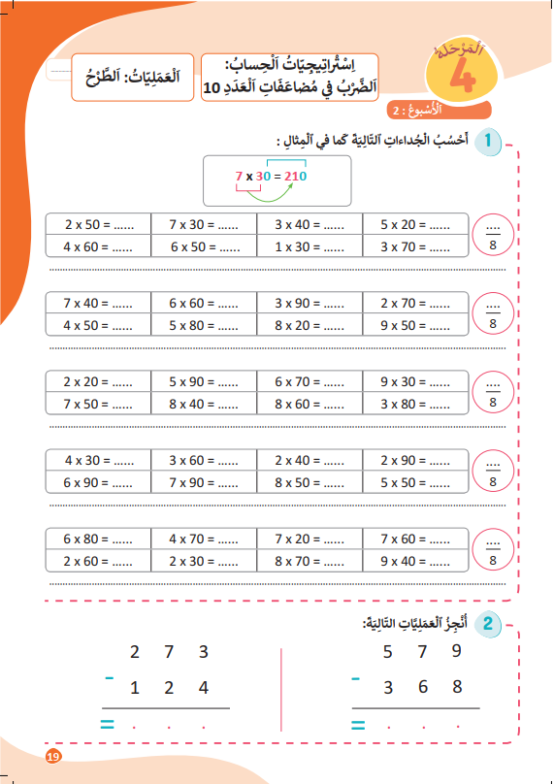
خذوا كراسات الحساب الذهني الصفحة 19

Slide 15
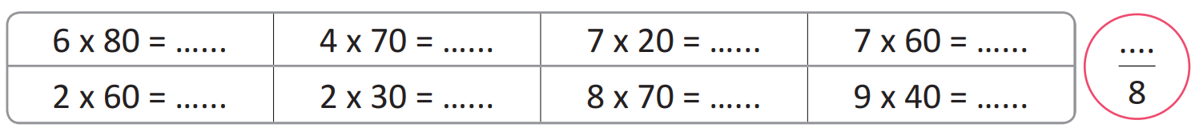

لديكم دقيقة واحدة لإنجاز العمليات التالية.

Slide 16
صححوا واكتبوا عدد الإجابات الصحيحة. لديكم دقيقة واحدة.
1
480
280
140
420
120
60
560
360

Slide 17
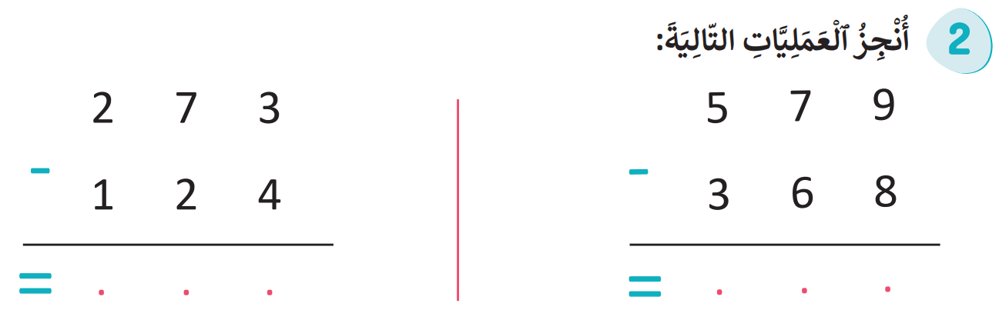
لديكم دقيقتان أنجزوا هاتين العمليتين على كراسات الحساب الذهني.

Slide 18
صححوا.
6
13
1 4 9
2 1 1

Slide 19
(ة)خاص بالأستاذ
  مراجعة الدرس 1
2
إيجاد قيمة الجزء في توزيع بالتساوي.

Slide 20

خذوا الألواح.

Slide 21

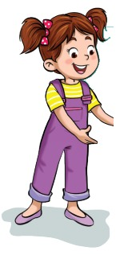
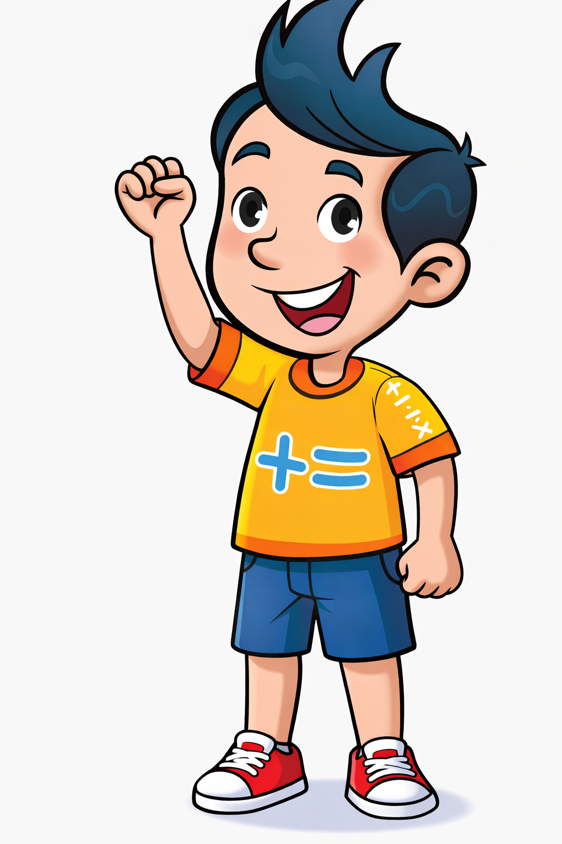
اكتبوا رقم التمثيل الذي تم فيه توزيع قطع الشكلاطة بالتساوي على الطفلين.

Slide 22
ارفعوا الألواح.

Slide 23
صححوا. التمثيل الذي تم فيه التوزيع بالتساوي هو التمثيل رقم 1. من يشرح لنا لماذا؟

Slide 24
ما نصيب كل طفل من قطع الشكلاطة؟
.....
.....

Slide 25
ارفعوا الألواح.

Slide 26
صححوا.
4
4

Slide 27
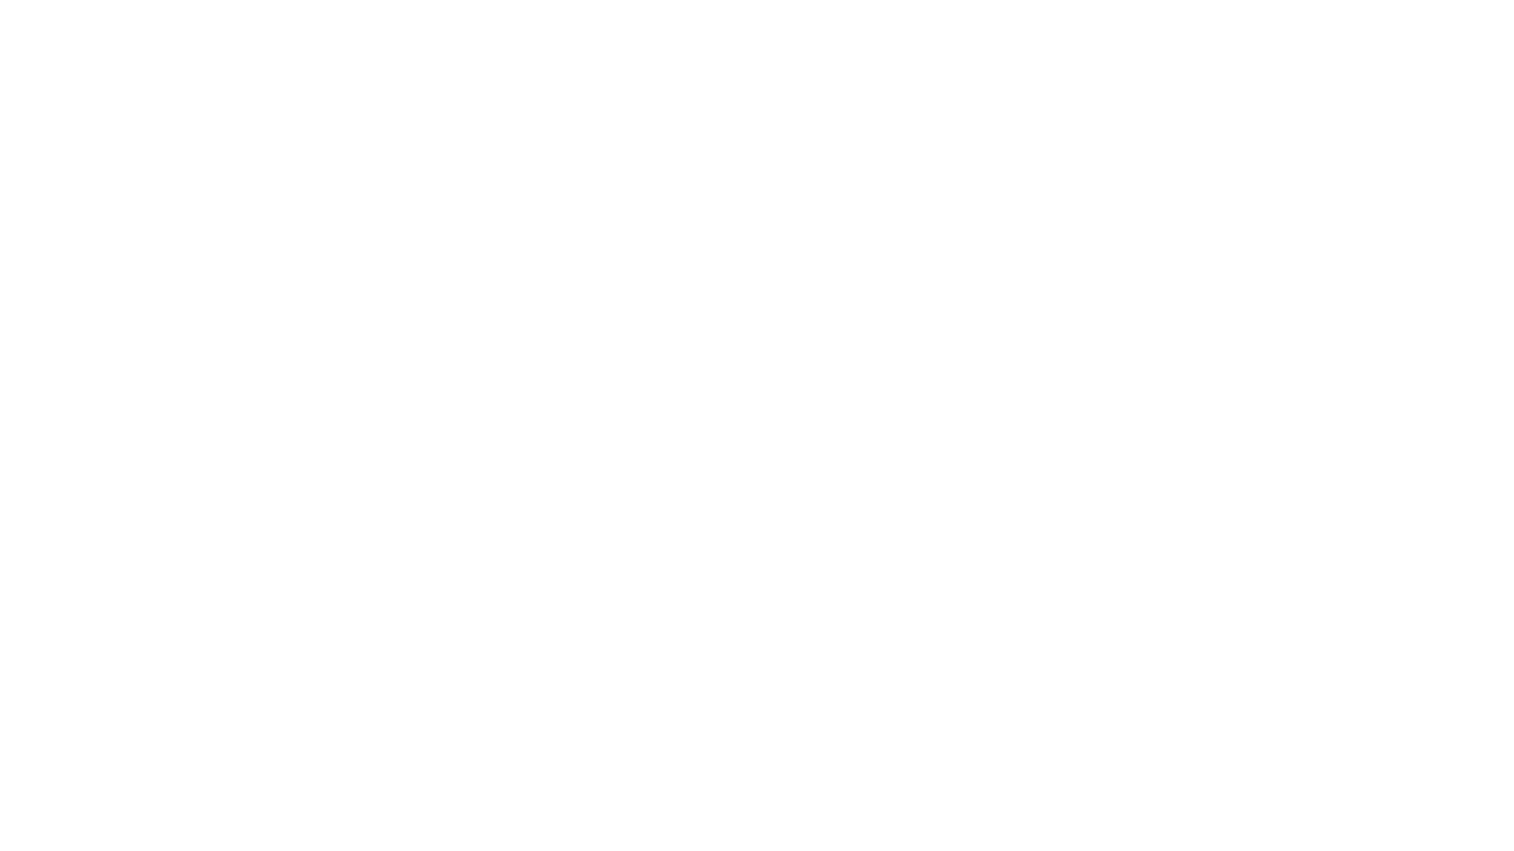
فيديو نمذجة الدرس 1

Slide 28
خذوا الكراسات ص 84. أنجزوا النشاط 1. لديكم 4 دقائق.
سأمر بين الصفوف لأقدم المساعدة إليكم وأدون ملاحظاتي في كراساتكم.
4

Slide 29
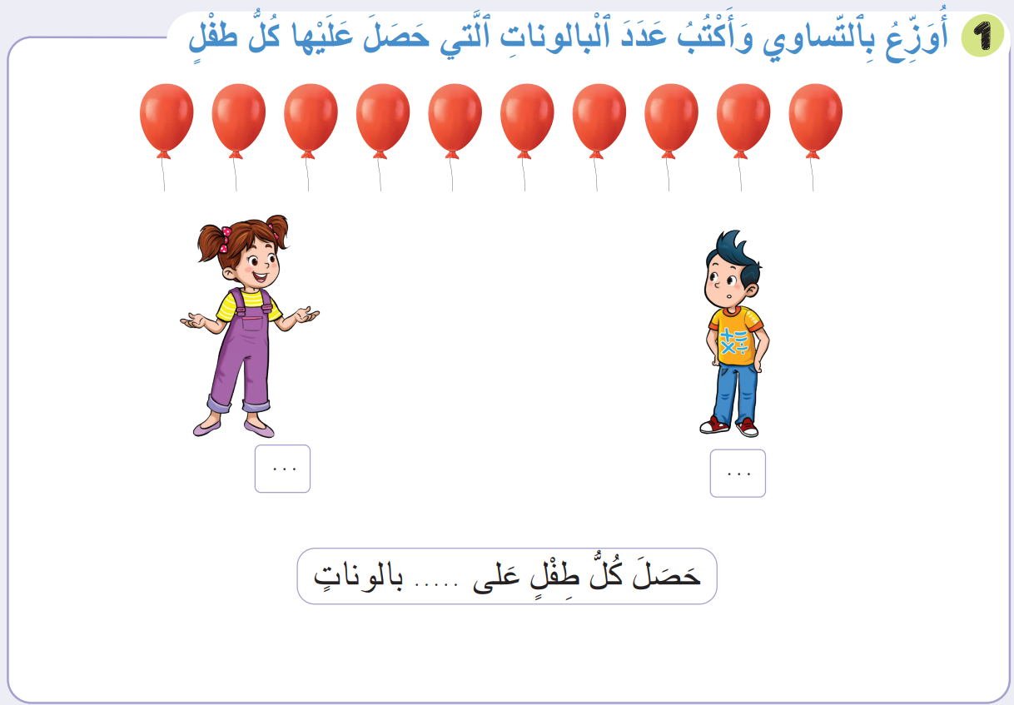
صححوا. لديكم دقيقة.
1
5
5
5

Slide 30
(ة)خاص بالأستاذ
  مراجعة الدرس 2
3
تجميع بالتساوي وعد عدد المجموعات

Slide 31

أنجزوا النشاط2. لديكم 4 دقائق.
سأمر بين الصفوف لأقدم المساعدة إليكم وأدون ملاحظاتي في كراساتكم.
4

Slide 32
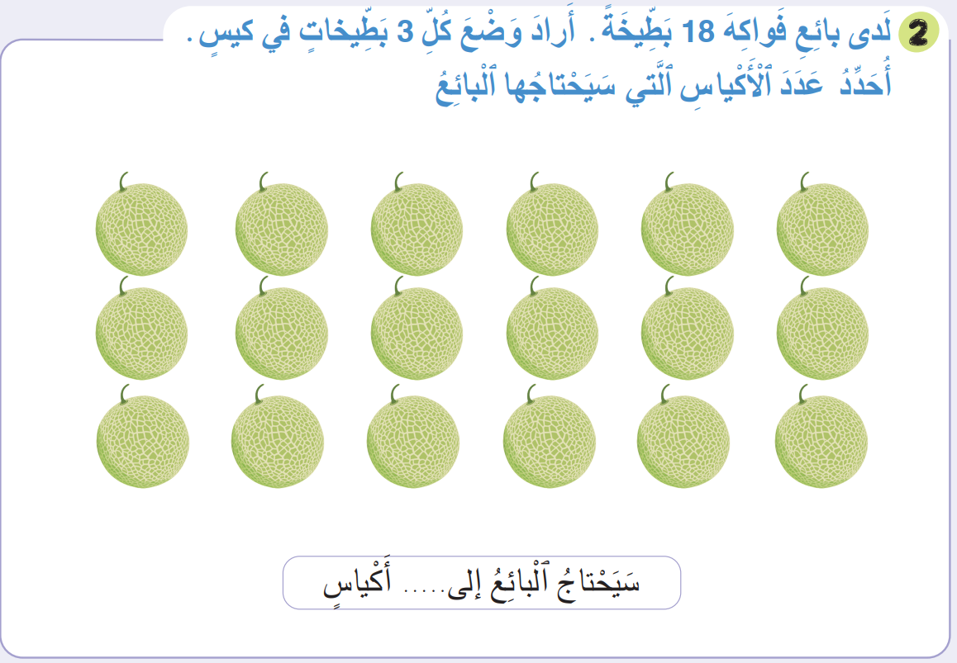
صححوا. لديكم دقيقة.
1
6

Slide 33
فيديو نمذجة الدرس 2

Slide 34
(ة)خاص بالأستاذ
  مراجعة الدرس 3
3
إيجاد عدد المجموعات في توزيع بالتساوي.

Slide 35
خذوا الألواح.

Slide 36
انتبهوا سأقرأ المسألة وسيقرأها بعدي اثنان منكم.
لَدى مَريضٍ عُلْبَةُ دَواءٍ تَحْتَوي عَلى 12 قُرْصاً. يَتَناوَلُ الْمَريضُ 3 أَقْراصٍ فِي الْيَوْمِ.
كَمْ يَوْماً سَيَحْتاجُ الْمَريضُ لِإِكْمالِ عُلْبَةِ الدَّواءِ؟

Slide 37
أكملوا المتساوية وحددوا كم يوما سيحتاج المريض لإكمال علبة الدواء.
لَدى مَريضٍ عُلْبَةُ دَواءٍ تَحْتَوي عَلى 12 قُرْصاً. يَتَناوَلُ الْمَريضُ 3 أَقْراصٍ فِي الْيَوْمِ.
كَمْ يَوْماً سَيَحْتاجُ الْمَريضُ لِإِكْمالِ عُلْبَةِ الدَّواءِ؟
12 = ….. x 3
 | سَيَحْتاجُ الْمَريضُ إِلى ...... أَيّام.

Slide 38
ارفعوا الألواح.

Slide 39
صححوا.
لَدى مَريضٍ عُلْبَةُ دَواءٍ تَحْتَوي عَلى 12 قُرْصاً. يَتَناوَلُ الْمَريضُ 3 أَقْراصٍ فِي الْيَوْمِ.
كَمْ يَوْماً سَيَحْتاجُ الْمَريضُ لِإِكْمالِ عُلْبَةِ الدَّواءِ؟
12 = 4 x 3
 | سَيَحْتاجُ الْمَريضُ إِلى 4 أَيّام.

Slide 40
فيديو نمذجة الدرس 3

Slide 41
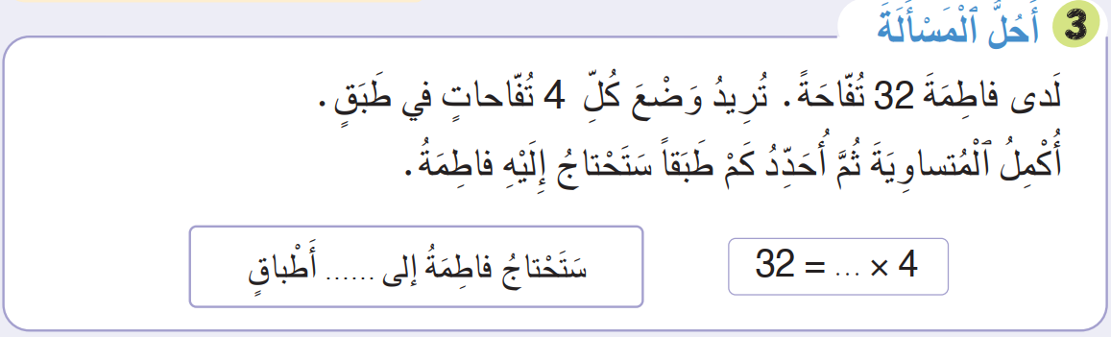
أنجزوا النشاط 3. لديكم 5 دقائق.
سأمر بين الصفوف لأقدم المساعدة إليكم وأدون ملاحظاتي في كراساتكم.
5

Slide 42
صححوا. لديكم دقيقة
1
8
8

Slide 43
(ة)خاص بالأستاذ
  مراجعة الدرس 4
4
حل المسائل (المقارنة) باستخدام نموذج الأشرطة.

Slide 44
خذوا الألواح.

Slide 45
انتبهوا، سأقرأ المسألة ويقرأها بعدي تلميذان منكم.
في سَنَةٍ دِراسِيَّةٍ، قَرَأَتْ سَلْمَى 34 كِتاباً، وَقَرَأَتْ صَديقَتُهَا نورٌ 15 كِتاباً أَكْثَرَ مِنْها. كَمْ كِتاباً قَرَأَتْ نورٌ؟

Slide 46
مثلوا على الألواح المسألة في نموذج الأشرطة.
في سَنَةٍ دِراسِيَّةٍ، قَرَأَتْ سَلْمَى 34 كِتاباً، وَقَرَأَتْ صَديقَتُهَا نورٌ 15 كِتاباً أَكْثَرَ مِنْها. كَمْ كِتاباً قَرَأَتْ نورٌ؟
........
….
........
….
....

Slide 47
ارفعوا الألواح.

Slide 48
صححوا.
في سَنَةٍ دِراسِيَّةٍ، قَرَأَتْ سَلْمَى 34 كِتاباً، وَقَرَأَتْ صَديقَتُهَا نورٌ 15 كِتاباً أَكْثَرَ مِنْها. كَمْ كِتاباً قَرَأَتْ نورٌ؟
نورٌ
?
سَلْمى
34
15

Slide 49
اكتبوا العملية المناسبة واحسبوا عدد الكتب التي قرأتها نور ؟
نورٌ
?
سَلْمى
34
15
............................

Slide 50
صححوا.
نورٌ
?
سَلْمى
34
15
34 + 15 = 49

Slide 51
فيديو نمذجة الدرس 4

Slide 52
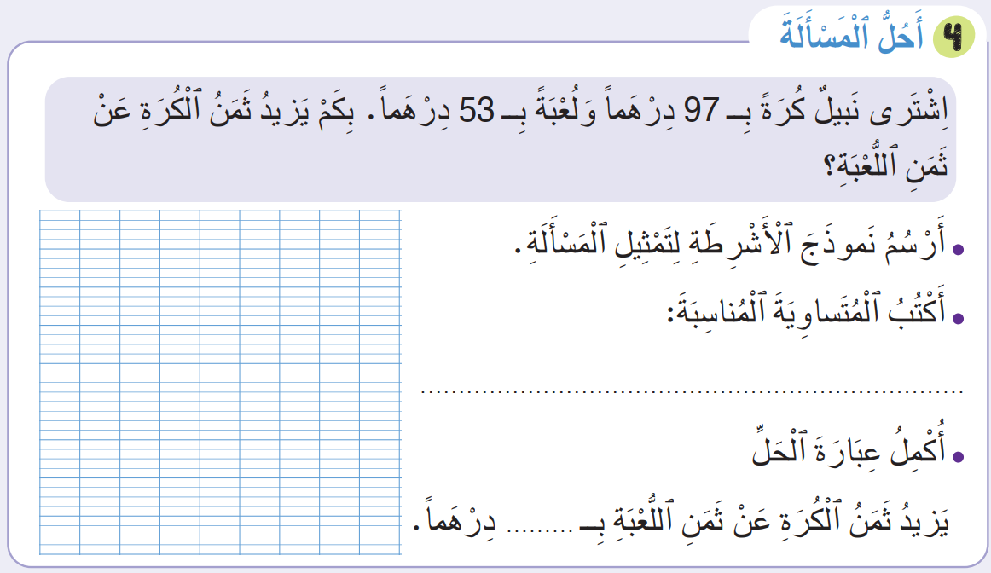
أنجزوا النشاط 4 الصفحة 85. لديكم 8 دقائق
8

Slide 53
صححوا. لديكم دقيقة
1
كُرَةٌ
97
?
97 – 53 = 44
لُعْبَةٌ
53
44

Slide 54
(ة)خاص بالأستاذ
اختتام الدرس
5

Slide 55
اختتام الدرس
6
إلى اللقاء. في الحصة القادمة.

Slide 56

(ة)خاص بالأستاذ
بناء على إنجازات المتعلمين خلال أنشطة المراجعة
ما تقديرك لنسب التحكم في أهداف الأسبوع؟
تسجل النسب على صفحة اليوم من مذكرة الأستاذ.

